Slide 1
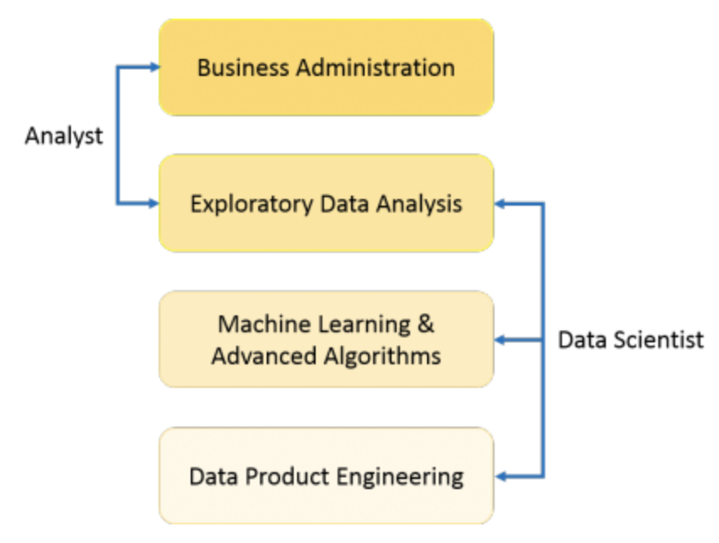
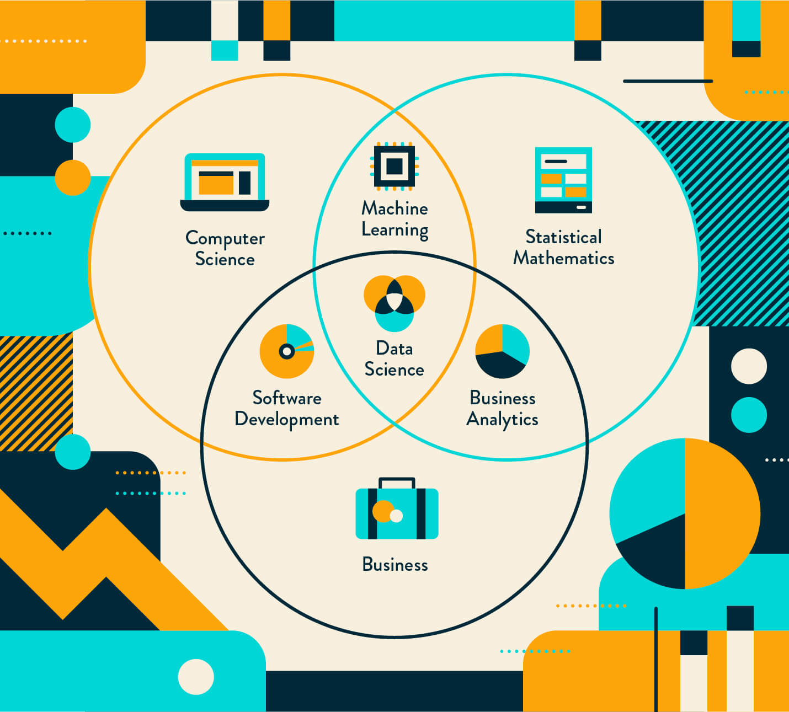
Data Science
Informatie uit ruwe data kunnen halen
(Nieuwe) Inzichten kunnen creëren
Conclusies kunnen trekken op basis van de data
Voorspellingen kunnen doen op basis van de data
Kunnen opschonen van data (van alle data -> bruikbare data)
Combinatie van verschillende vakgebieden (wiskunde, statistieken, computer science, enzo)
Data visualiseren
Zorgen dat er keuzes op basis van inzichtelijke data gemaakt kan worden
Python en R populaire talen
Van: Ruben Kraaijeveld, Thirza van Hemert, Luuk van Kooten en Joost Meeuwisse

